Slide 1



Seja bem-vindo(a) ao Nível Difícil
4 perguntas · Analisa o caso e justifica a escolha.
Começar!
VOLTAR
1/14
Notes:
Boas-vindas ao Nível Difícil. Começar! → pergunta 1 (slide 2). VOLTAR → último slide visto (só funciona quando este slide é aberto a partir de outro, por exemplo o menu de níveis).

Slide 2

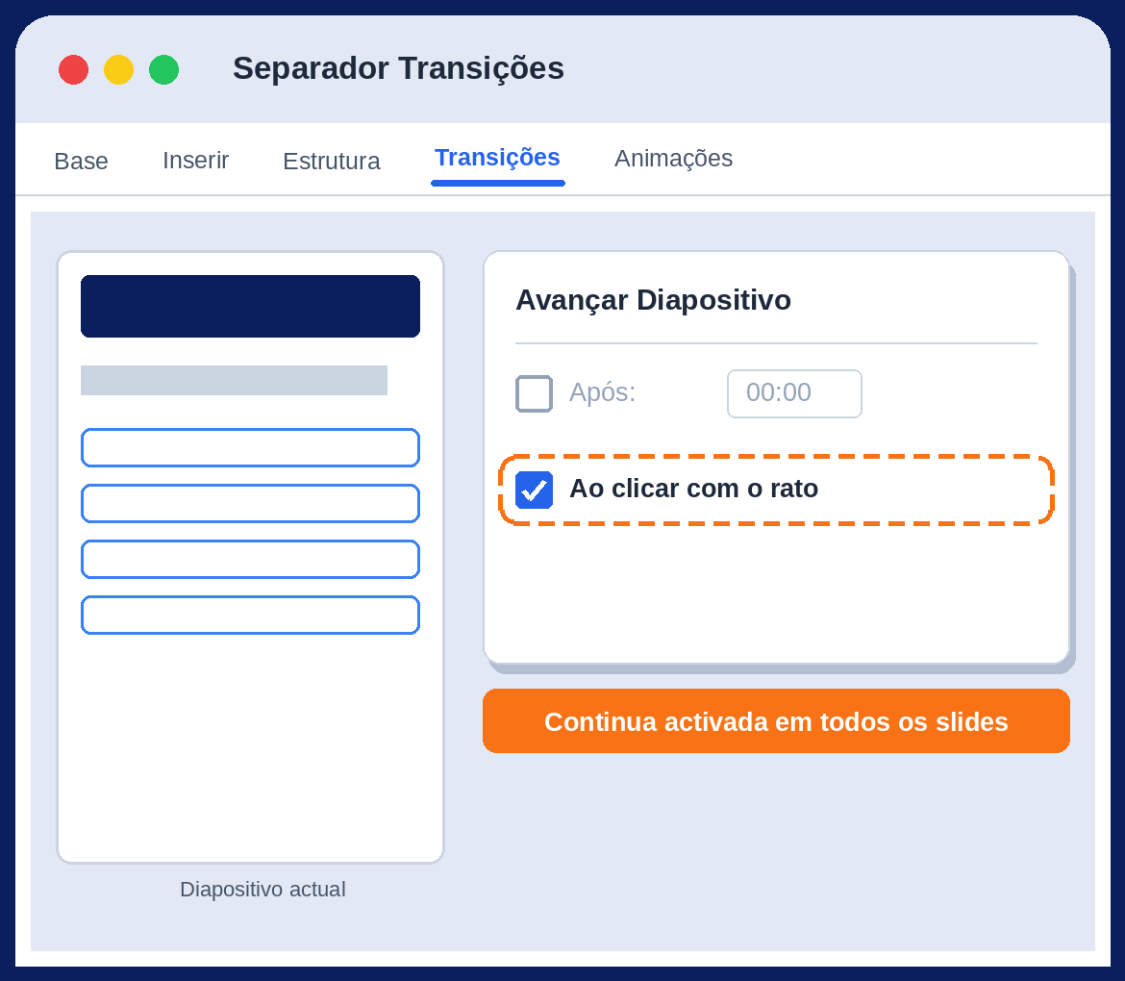
QUIZ MASTER
DIFÍCIL
1/4
As hiperligações do quiz estão certas, mas um clique em qualquer parte do slide avança sempre para o seguinte. Qual é a causa estrutural mais provável?
A
O ficheiro foi exportado em PDF
B
Está activa a opção Ao clicar com o rato
C
O som de erro é mais curto que o de acerto
D
O nível tem mais de doze slides
VOLTAR
2/14
Notes:
Resposta correcta: B) Está activa a opção Ao clicar com o rato
Origem: Banco de Perguntas, nível Difícil, n.º 2 (Sistemas de autor e desenvolvimento de aplicações).
Enunciado resumido e opções reformuladas para caber no cartão; imagem própria a ilustrar o painel Avançar Diapositivo.
Explicação: Com esta caixa marcada, um clique em qualquer parte do slide avança sempre e ignora as respostas. Por isso desliga-se logo no início, em Transições, para todo o ficheiro.

Slide 3




QUIZ MASTER
PARABÉNS!
Resposta correcta!
B) Está activa a opção Ao clicar com o rato
Com esta caixa marcada, um clique em qualquer parte do slide avança sempre e ignora as respostas. Por isso desliga-se logo no início, em Transições, para todo o ficheiro.
PRÓXIMA
3/14

Slide 4




QUIZ MASTER
OPS!
Resposta incorrecta.
A opção correcta é a B. Está activa a opção Ao clicar com o rato
Com esta caixa marcada, um clique em qualquer parte do slide avança sempre e ignora as respostas. Por isso desliga-se logo no início, em Transições, para todo o ficheiro.
TENTAR NOVAMENTE
4/14

Slide 5

QUIZ MASTER
DIFÍCIL
2/4
Um elemento do grupo quer mostrar quantos pontos o utilizador fez no ecrã final, usando apenas hiperligações normais entre slides. Por que é que essa ideia, sozinha, não chega?
A
As hiperligações só podem ser criadas a partir de imagens
B
O PowerPoint apaga as hiperligações a partir do décimo slide
C
A pontuação só pode ser guardada dentro de um ficheiro de som
D
Uma hiperligação muda de slide, mas não guarda nem soma valores
VOLTAR
5/14
Notes:
Resposta correcta: D) Uma hiperligação muda de slide, mas não guarda nem soma valores
Origem: Banco de Perguntas, nível Difícil, n.º 3 (Sistemas de autor e desenvolvimento de aplicações).
Enunciado reformulado em cenário de grupo; opções resumidas para caber no cartão.
Explicação: Uma hiperligação é só navegação: troca de slide, mas não conta nada. Para somar pontos é preciso uma variável, que só existe com VBA ou outra lógica extra.

Slide 6
QUIZ MASTER
PARABÉNS!
Resposta correcta!
D) Uma hiperligação muda de slide, mas não guarda nem soma valores
Uma hiperligação é só navegação: troca de slide, mas não conta nada. Para somar pontos é preciso uma variável, que só existe com VBA ou outra lógica extra.
PRÓXIMA
6/14

Slide 7
QUIZ MASTER
OPS!
Resposta incorrecta.
A opção correcta é a D. Uma hiperligação muda de slide, mas não guarda nem soma valores
Uma hiperligação é só navegação: troca de slide, mas não conta nada. Para somar pontos é preciso uma variável, que só existe com VBA ou outra lógica extra.
TENTAR NOVAMENTE
7/14

Slide 8
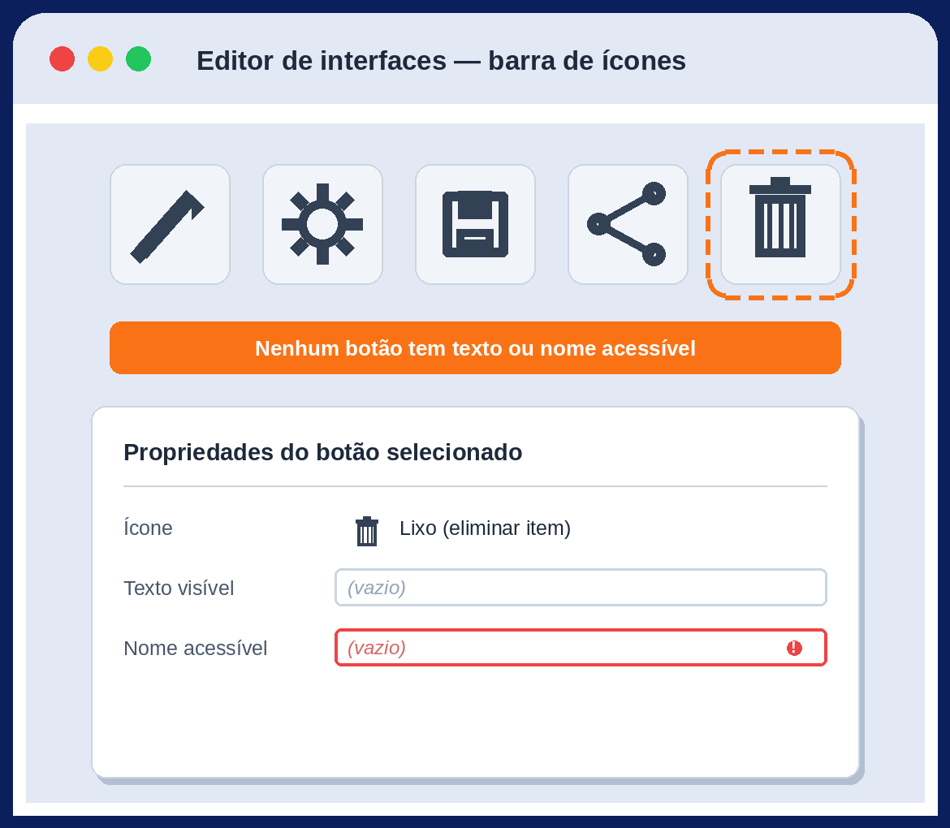
QUIZ MASTER
DIFÍCIL
3/4
Um botão usa apenas o ícone de um caixote do lixo, sem texto nem nome acessível. Qual é a análise mais completa sobre este botão?
A
Falta um nome acessível para a função
B
Não é preciso mais nada, o ícone chega
C
O problema desaparece se o ícone for maior
D
Deve esperar-se que o utilizador adivinhe
VOLTAR
8/14
Notes:
Resposta correcta: A) Falta um nome acessível para a função
Origem: Banco de Perguntas, nível Difícil, n.º 8 (IA, UX e acessibilidade).
Enunciado resumido e opções encurtadas para caber no cartão; imagem própria a ilustrar a barra de ícones e o painel de propriedades.
Explicação: Um ícone sozinho nem sempre chega: quem usa leitor de ecrã, ou não reconhece aquele símbolo, fica sem saber o que o botão faz. Um nome acessível resolve isto para todos.

Slide 9
QUIZ MASTER
PARABÉNS!
Resposta correcta!
A) Falta um nome acessível para a função
Um ícone sozinho nem sempre chega: quem usa leitor de ecrã, ou não reconhece aquele símbolo, fica sem saber o que o botão faz. Um nome acessível resolve isto para todos.
PRÓXIMA
9/14

Slide 10
QUIZ MASTER
OPS!
Resposta incorrecta.
A opção correcta é a A. Falta um nome acessível para a função
Um ícone sozinho nem sempre chega: quem usa leitor de ecrã, ou não reconhece aquele símbolo, fica sem saber o que o botão faz. Um nome acessível resolve isto para todos.
TENTAR NOVAMENTE
10/14

Slide 11
QUIZ MASTER
DIFÍCIL
4/4
Um botão para apagar dados tem exactamente a mesma cor, tamanho e posição do botão para guardar. Qual é o risco de UX que existe nesta escolha?
A
Melhoria da consistência visual da aplicação
B
Redução automática da carga cognitiva do utilizador
C
Maior probabilidade de apagar dados por engano
D
Aumento garantido da segurança dos dados
VOLTAR
11/14
Notes:
Resposta correcta: C) Maior probabilidade de apagar dados por engano
Origem: Banco de Perguntas, nível Difícil, n.º 12 (IA, UX e acessibilidade).
Opção correcta encurtada (a razão passa para a explicação) para caber no cartão.
Explicação: Uma acção que não se desfaz facilmente deve destacar-se pela cor, pela posição, ou exigir confirmação. Sem essa diferença, o erro é só uma questão de tempo.

Slide 12
QUIZ MASTER
PARABÉNS!
Resposta correcta!
C) Maior probabilidade de apagar dados por engano
Uma acção que não se desfaz facilmente deve destacar-se pela cor, pela posição, ou exigir confirmação. Sem essa diferença, o erro é só uma questão de tempo.
CONCLUIR
12/14

Slide 13
QUIZ MASTER
OPS!
Resposta incorrecta.
A opção correcta é a C. Maior probabilidade de apagar dados por engano
Uma acção que não se desfaz facilmente deve destacar-se pela cor, pela posição, ou exigir confirmação. Sem essa diferença, o erro é só uma questão de tempo.
TENTAR NOVAMENTE
13/14

Slide 14


QUIZ MASTER
NÍVEL CONCLUÍDO!
DIFÍCIL
Completaste as 4 perguntas do nível Difícil. Analisar e justificar bem é o que distingue quem entende de quem decorou!
INÍCIO
REPETIR NÍVEL
14/14

